Slide 1
«ЗЕЛЁНАЯ» ЭКОНОМИКА КАК ПРИВЛЕЧЬ ИНВЕСТИЦИИ В «ЗЕЛЕНЫЕ» ПРОЕКТЫ
Земцов Роман Геннадьевич март 2018

Slide 2
ТЕКУЩАЯ МОДЕЛЬ ИСПОЛЬЗОВАНИЯ ОГРАНИЧЕННЫХ РЕСУРСОВ ПЛАНЕТЫ ЛИШИТ БУДУЩЕГО СЛЕДУЮЩИЕ ПОКОЛЕНИЯ
Инновации
Управление рисками
Экспансия
Повестка в области устойчивого развития на период до 2030 года в части окружающей среды
УСТОЙЧИВОЕ
РАЗВИТИЕ:
«Зеленая» экономика
«Зеленые» проекты
«Зеленое» финансирование
чистая вода
и санитария
недорого-стоящая и чистая энергия
борьба с изменением климата
экономическое развитие
сохранение экосистем воды
сохранение экосистем суши
Чистый транспорт
УСТОЙЧИВОЕ РАЗВИТИЕ
Снижение воздействия в ТЭК
социальный прогресс
ответственность за окружающую среду
Эти направления вылились в следующие сферы развития «зеленых» проектов
Водоочистка
«Зеленое» строительство
Соблюдение прав человека
Инвестиции в некоммерческие организации
Сохранение чистого воздуха и воды
«Нулевые» отходы
Экологическое правосудие
Переработка отходов
Устойчивое земледелие
Альтернативная энергетика
Накопители энергии
Энергоэффектив-ность

Slide 3
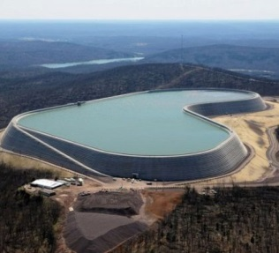
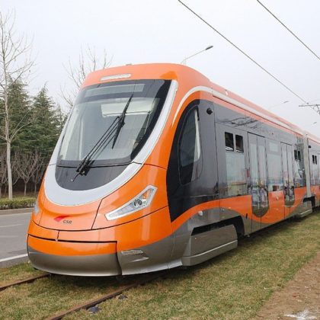
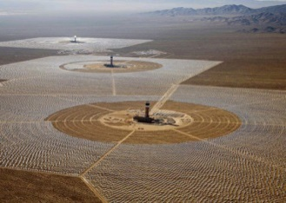
ВПЕЧАТЛЯЮЩИЙ РОСТ И РАЗВИТИЕ МЕЖДУНАРОДНОЙ ПРАКТИКИ «ЗЕЛЕНЫХ» ПРОЕКТОВ
В среднем Шотландия получает 60% энергии от возобновляемых источников.
Дания установила рекорд по получению энергии ветрогенераторов, получив 140% необходимой стране энергии, отправив часть полученной энергии в Германию, Швецию и Норвегию.
Первый трамвай, работающий на водороде, создан в Китае. Время заправки 3 минуты, что достаточно, чтобы преодолеть расстояние в 100 км на скорости 70 км\ч.
Гелиотермальная станция Ivanpah Solar (Калифорния) вырабатывает 392 мегаватт (что вполне сопоставимо со средней московской ТЭЦ), работая на энергии солнцаTaum Sauk (Миссури) - огромный аккумулятор \ гидроэлектростанция с 2мя резервуарами, работающая в пиковые нагрузки.
Бумажные салфетки Fenugreen Fresh Paper способны сохранить пищевые продукты свежими до четырёх раз дольше без холодильника. Сохранение продуктов, спасение людей от голода.
Швеция стала первой в мире страной, которая начала испытывать электрическое высокоскоростное шоссе для большегрузного транспорта.
«Зелёный» рынок растёт огромные темпами
Все большие денежные потоки и технологии направляются в «зелёную» экономику

Slide 4
ДИНАМИКА РОСТА РЫНКА НА ПРИМЕРЕ «ЗЕЛЕНЫХ» ОБЛИГАЦИЙ
Рынок «зеленого» заемного капитала вырос до 895 млрд USD по итогам 2017 года, пророст составил 201 млрд USD по сравнению с показателями 2016 года.
3 493 выпуска облигаций 1 128 эмитентов по 7 ключевым направлениям.
Транспорт 61% (554 млрд USD, 197 эмитентов, 1242 выпусков)
Энергетика 19% (173.4 млрд USD, 501 эмитент, 1197 выпусков)
Вода 3% (32 млрд USD, 204 эмитента, 336 выпусков)
Строительство и производство 2% (19.5 млрд USD, 73 эмитента, 142 выпуска)
Отходы и загрязнение 1%
Сельское хозяйство и леса 1%
Другие сектора 13%
1000
800
600
400
Облигации выпущены более чем в 11 валютах.
Страны лидеры: Китай, США, Франция, Великобритания и Канада
Рост на 201 млрд USD =
138 млрд USD выпуск известными эмитентами
84 млрд USD новые эмитенты (в проекты экологии)
60 млрд USD зелёные облигации новых эмитентов
За вычетом 81 млрд USD погашенных облигаций
200
0
2013
2014
2015
2016
2017
2018
2019
2020
Прогноз рынка новых эмитентов облигаций до 2020 года (по состоянию на сентябрь 2017)
Источник: www.climatebonds.net

Slide 5
ЗАПУСК «ЗЕЛЁНОЙ» ЭКОНОМИКИ - СТРАТЕГИЧЕСКИ ВАЖНАЯ ЗАДАЧА ДЛЯ РФ, НЕ ТЕРПЯЩАЯ ОТЛАГАТЕЛЬСТВ
«ЗЕЛЕНАЯ» ЭКОНОМИКА – новый драйвер экономического роста и развития страны на десятилетия вперед
Россия ежегодно теряет до 6% ВВП от ухудшения окружающей среды*
Экологически обусловленные заболевания – 25%**
32-е место в рейтинге в рейтинге Environmental performance 2016***
Э
Фактом перехода РФ на «зелёную» экономику будет появление совокупности проектов с результатами по 3 направлениям:
Д
Финансовый результат
Э
Э
Результат для окружающей среды
Социально-экономический эффект
Принцип Э³Д
Долгосрочно Экологично = Экономически Эффективно
Источник:
*) С.Е. Донской (https://ria.ru/economy/20150121/1043566553.html )
**) Всемирная организация здравоохранения
***) Йельский Университет, Колумбийский Университет, Всемирный экономический форум, Европейская Комиссия

Slide 6
ВВЕДЕНИЕ ТОЧНЫХ ОЦИФРОВАННЫХ ПОНЯТИЙ И ОБОЗНАЧЕНИЕ ФОКУСА «ЗЕЛЁНОЙ» ЭКОНОМИКИ СОЗДАЁТ ВЕКТОР ДВИЖЕНИЯ ИГРОКАМ НА РЫНКЕ
Выбор философии определения критериев и горизонта планирования определит систему отбора и меры поддержки проектов и отраслей
Сделать 5% экономики «зеленой» к 2021 году
Сделать 15% экономики «зеленой» к 2024 году
Сделать 25% экономики «зеленой» к 2027 году
РАБОТАЮЩИЕ МЕХАНИЗМЫ «ЗЕЛЁНОГО» ФИНАНСИРОВАНИЯ ПОЗВОЛЯТ РФ К 2027г. НАПРАВЛЯТЬ НА ЭКОЛОГИЧЕСКУЮ МОДЕРНИЗАЦИЮ 1,8 - 2,1% ВВП

Slide 7
ПРИОРИТЕТНЫЕ НАПРАВЛЕНИЯ ДЕЯТЕЛЬНОСТИ МИНПРИРОДЫ РОССИИ ПО СТИМУЛИРОВАНИЮ РЕАЛИЗАЦИИ «ЗЕЛЕНЫХ» ПРОЕКТОВ
Подготовка проекта комплексного документа по развитию «зеленой» экономики в Российской Федерации: в настоящее время в Минприроды России завершается процесс согласования проекта Концепции и плана действий по переходу Российской Федерации к «зеленой» экономике, после чего документ будет направлен на согласование в заинтересованные министерства и ведомства, а также доступен для общественного обсуждения.
Развитие нормативно-правовой базы с целью закрепления основополагающих понятий и механизмов «зеленой» экономики: «зеленый» проект, оценка экосистемных услуг, классификатор видов деятельности и затрат на охрану окружающей среды, оценка экологических рисков в результате осуществления хозяйственной деятельности и др.
Повышение экологической культуры населения: при разнообразии возможных форм поддержки «зеленых» проектов, именно осознанное предпочтение со стороны населения «зеленых» продуктов и «зеленых» финансовых инструментов по сравнению с не обладающими «зеленым» рейтингом является ключевым фактором роста объемов инвестиций в «зеленые» проекты.
Повышение качества экологического мониторинга и контроля за загрязнением окружающей среды.
Регулирование размеров платежей за загрязнение окружающей среды с целью их гармонизации с затратами, необходимыми на устранение наносимого вреда окружающей среде.

